Slide 1
ФГБОУ ВО «Красноярский государственный медицинский университет им. проф. В. Ф. Войно-Ясенецкого» Министерства здравоохранения Российской Федерации
Кафедра Лучевой диагностики ИПО
Рентгенография ОГК –
Cердечная недостаточность. Часть 2
Выполнила:
Ординатор 2 года обучения
специальности Рентгенология
Спугис Я.И.
Красноярск, 2024

Slide 2
Кардиоторакальный индекс
Кардиоторакальный индекс (КТИ) - это отношение поперечника тени сердца, измеряемого в наиболее отдаленных точках, к внутреннему поперечнику грудной клетки, измеряемому над куполами диафрагмы, на рентгенограмме в прямой проекции.
Диф. диагностика: кардиомегалия, гидроперикард, эпикардиальный жир.
Расширением сердечной тени считается увеличение КТИ> 50%, на рентгенограмме появляется при увеличении объема ЛЖ ≥66%.
На снимках лежа на спине тень сердца расширена из-за проекционного увеличения и высокого стояния диафрагмы, поэтому измерение КТИ не несет клинической значимости

Slide 3
Сердечная недостаточность. Рентгенография ОГК в прямой проекции
В сравнении с предыдущей рентгенограммой, отмечается расширение тени сердца, перераспределение кровотока, интерстициальный отек, малый гидроторакс слева

Slide 4
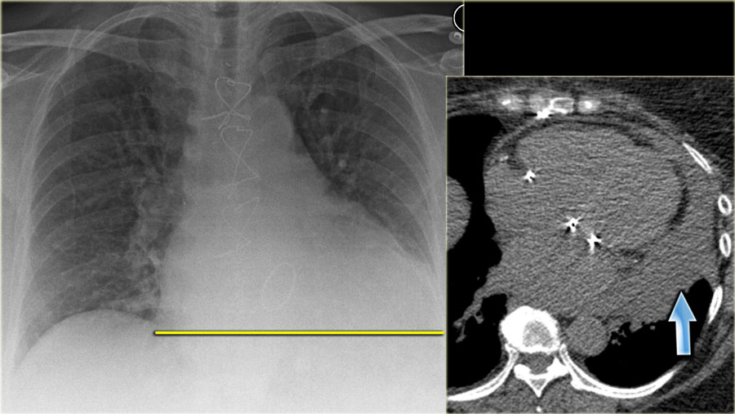
Перикардиальный выпот. Рентгенография ОГК в прямой проекции. КТ ОГК в аксиальной плоскости
Пациент после замены сердечного клапана. Расширение тени сердца может быть следствием кардиомегалии, однако в связи с перенесенной ранее операцией был заподозрен гидроперикард, подтвердившийся при проведении КТ

Slide 5
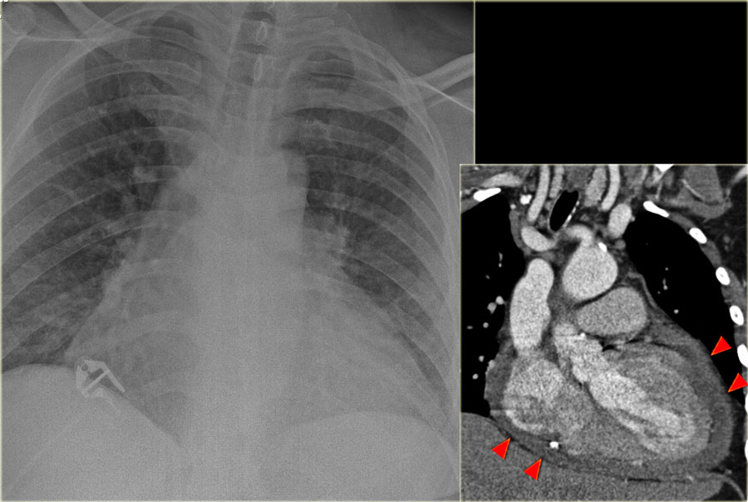
Перикардиальный выпот. Рентгенография ОГК в прямой проекции. КТ ОГК в коронарной плоскости
Расширение тени сердца вследствие гидроперикарда

Slide 6
Гидроторакс
Гидроторакс при ХСН двусторонний в 70% случаев.
При односторонней локализации, несколько чаще визуализируется справа.
На рентгенограмме в прямой проекции в положении стоя визуализируется гидроторакс объемом >175 мл, в боковой проекции >75 мл.
При исследовании в положении лежа на спине визуализируется гидроторакс объемом более 500 мл

Slide 7
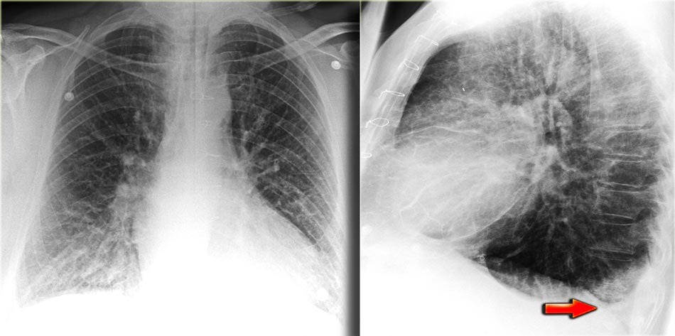
Гидроторакс. Рентгенография ОГК в прямой и боковой проекции
Малый гидроторакс лучше визуализируется на рентгенограмме в боковой проекции

Slide 8
Гидроторакс
Гидроторакс может располагаться по контуру диафрагмы.
В норме на рентгенограмме ОГК в положении стоя газовый пузырь желудка локализуется под куполом диафрагмы.
Увеличение расстояния между базальными отделами легких и газовым пузырем желудка является косвенным признаком наличия гидроторакса

Slide 9
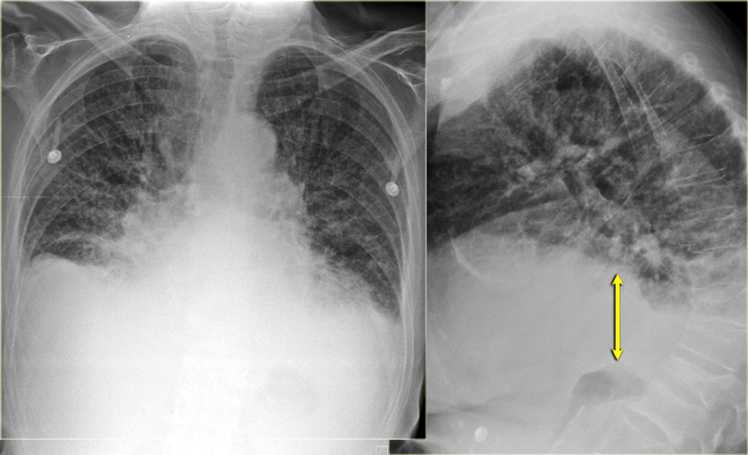
Гидроторакс. Рентгенография ОГК в прямой и боковой проекции
Увеличение расстояния между газовым пузырем желудка и базальными отделами легких

Slide 10
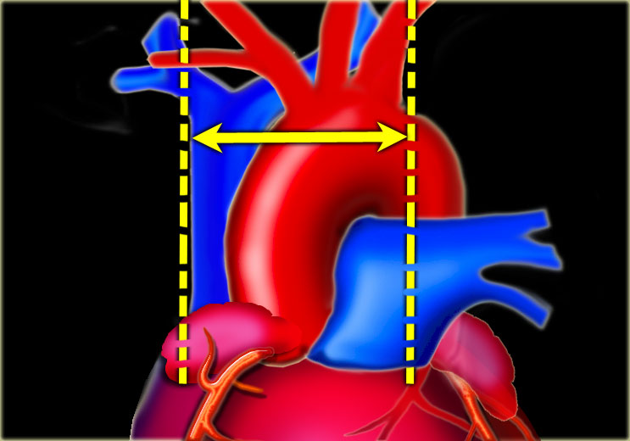
Ширина сосудистого пучка
Правая граница сосудистого пучка - наружная стенка верхней
полой вены, левая граница - наружная граница левой
подключичной артерии в месте ее отхождения от дуги аорты.
Расширение сосудистого пучка >85 мм указывает
на патологический процесс.
Увеличение ширины на 5 мм соответствует увеличению объема циркулирующей жидкости на 1 литр.
Расширение сосудистого пучка сочетается с расширением v.azygos

Slide 11
Ширина сосудистого пучка
Три вида отека легких:
кардиогенный;
некардиогенный за счет перегрузки жидкостью;
некардиогенный за счет повышения проницаемости капилляров (ОРДС)
Дифференциальная диагностика:
Нормальная ширина сосудистого пучка: острая сердечная недостаточность, ОРДС;
Широкий сосудистый пучок: задержка жидкости, почечная недостаточность, ХСН;
Сужение сосудистого пучка: в большинстве случаев соответствует повышению проницаемости капилляров

Slide 12
Увеличение ширины сосудистого пучка. Рентгенография ОГК в прямой проекции
Нормализация ширины сосудистого пучка после проведения лечения
Расширение тени сосудистого пучка

Slide 13
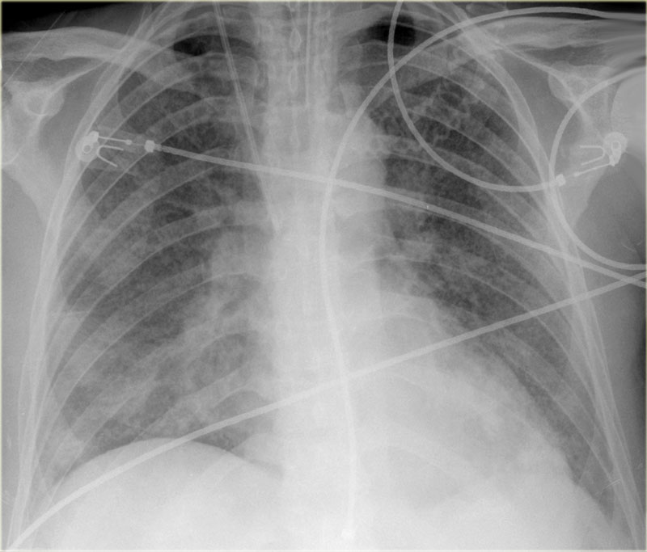
ОРДС. Альвеолярный отек легких. Рентгенография ОГК в прямой проекции
Альвеолярный отек легких, ширина сосудистого пучка и КТИ в норме, отсутствует перераспределение легочного кровотока

Slide 14
Ширина сосудистого пучка
Значение ширины сосудистого пучка лучше всего использовать в качестве критерия отека легких для сравнения серии снимков одного и того же пациента, так как данный показатель имеет широкий диапазон значений.
Ширина сосудистого пучка может увеличиваться из-за некорректной установки пациента с разворотом вправо.
На рентгенограммах в передне-задней проекции ширина сосудистого пучка может увеличиваться на 20% в сравнении с задне-передней проекцией

Slide 15
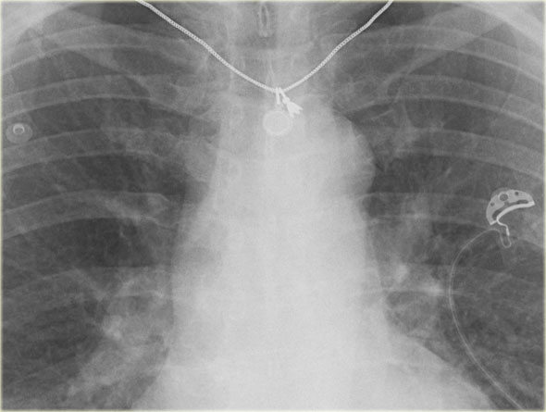
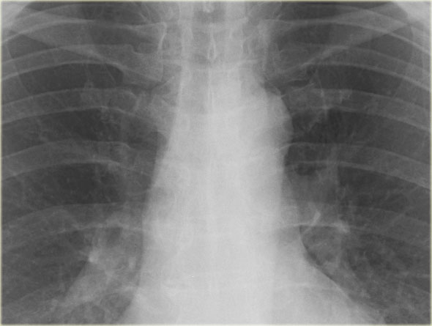
ХСН. Рентгенография ОГК в прямой проекции
В динамике после проведения диуретической терапии

Slide 16
Расширение v. azygos
Признак повышенного давления в правом предсердии, наблюдается при увеличении ширины сосудистого пучка.
Диаметр непарной вены варьируется:
В положении стоя диаметр >10 мм является патологическим.
В положении лежа на спине диаметр >15 мм является патологическим.
Увеличение диаметра на 3 мм по сравнению с предыдущими рентгенограммами свидетельствует о увеличении ОЦК.
Диаметр непарной вены является важным показателем, поскольку не зависит от фазы вдоха или выдоха, т.к. разница между измерениями составляет 1мм

Slide 17
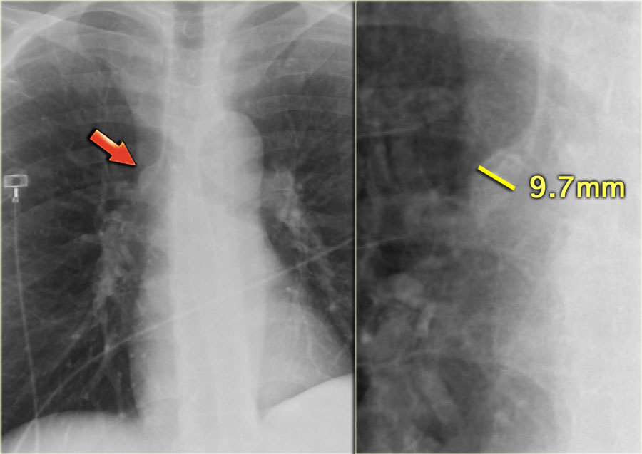
Расширение v.azygos. Рентгенография ОГК в прямой проекции
Расширение непарной вены

Slide 18
Правожелудочковая недостаточность
Причины ПЖ недостаточности:
Длительная ЛЖ недостаточность
Тяжелое заболевание легких («легочное сердце»)
Множественная легочная эмболия
Инфаркт ПЖ
Первичная легочная гипертензия
Трикуспидальная регургитация или стеноз, митральный стеноз, стеноз клапана легочной артерии

Slide 19
Правожелудочковая недостаточность
Рентгенологические признаки правожелудочковой недостаточности:
Расширение сосудистого пучка за счет дилатации ВПВ
Расширение непарной вены
Расширение правого предсердия
Сочетание признаков ЛЖ и ПЖ недостаточности
УЗ признаки правожелудочковой недостаточности:
Расширение нижней полой вены (НПВ) и печеночных вен
Гепатомегалия
Асцит

Slide 20
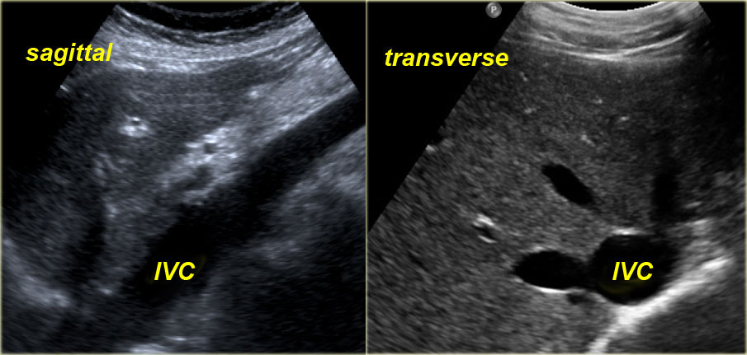
Правожелудочковая недостаточность. УЗИ в В-режиме
Расширение НПВ и печеночных вен

Slide 21
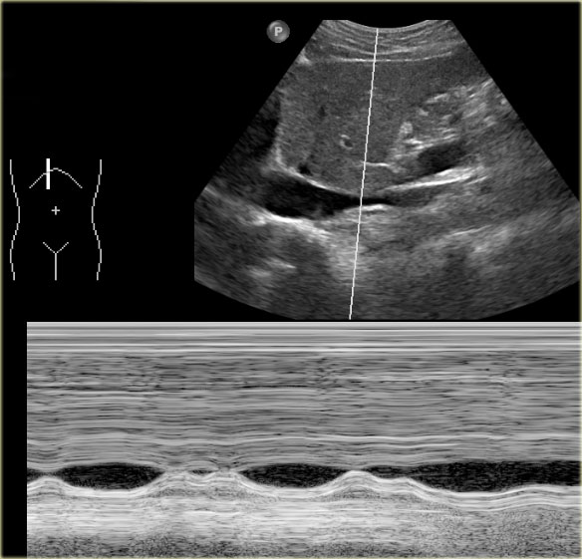
Правожелудочковая недостаточность. УЗИ в М-режиме
В норме при динамическом ультразвуковом исследовании происходит изменение диаметра НПВ в соответствии с дыхательным и сердечным циклами

Slide 22
Вывод
Рентгенологические признаки
ЛЖ недостаточности
Рентгенологические признаки
ПЖ недостаточности
Перераспределение легочного кровотока
Интерстициальный отек
Альвеолярный отек
Гидроторакс
Расширение тени сердца
Расширение сосудистого пучка
Расширение непарной вены
Расширение сосудистого пучка за счет дилатации ВПВ
Расширение непарной вены
Расширение правого предсердия

Slide 23
Спасибо за внимание!

